Slide 1
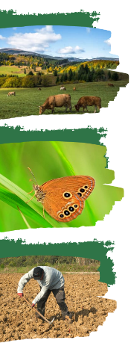
37. TRADICIONALNI POSVET JAVNE SLUŽBE KMETIJSKEGA SVETOVANJA (JSKS)
Posvet Javne službe kmetijskega svetovanja in dogodkov Evropskega partnerstva za inovacija - EIP
Gorska območja - značilnosti in politike gorskih območij
Dr. Andreja Borec FKBV
Bled,
28. – 29. 11. 2022

Slide 2
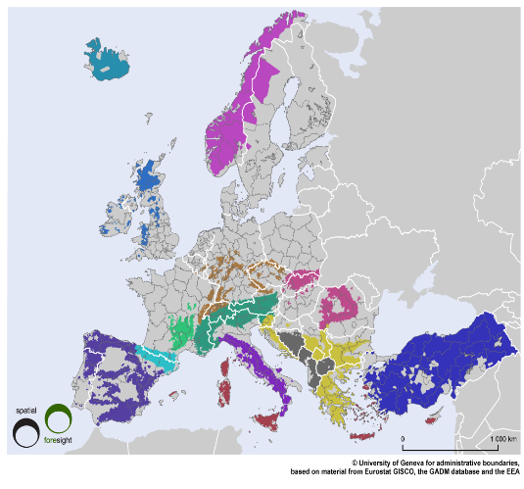
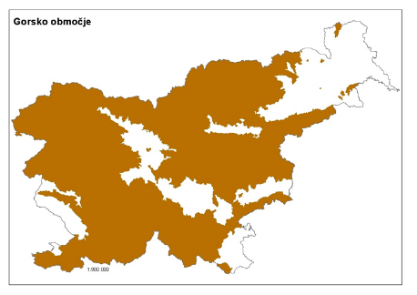
Pestrost gorskih območij
Map 1: Transnational mountain massifs in Europe
GO EU = 29 % držav članic EU
GO SLO = 72,6% Slovenije
Pri opredelitvi gorskih območij ni enotnih kriterijev na globalni niti na nacionalni ravni. Obstaja vrsta med seboj pogosto precej različnih opredelitev. Razlike med njimi so v veliki meri pogojene z različnimi nameni njihove uporabe (npr. potrebe kmetijske politike, proučevanje geografskih procesov ...)
(Nordregio 2004, EEA,2010)

Slide 3
Pestrost definicij in strategij v državah EU
Država | delež GO | delež preb. | št. def. GO | Definicija (nacionalni nivo) | Strategija (nacionalni nivo)
Italija | 60% | 24,4% | 3 | -Ukrep finančnih podpor (1952) -Gorske skupnosti (1971) -Gorske skupnosti v Lombardiji (2008) | -brez specifične strategije -Nacionalna strategija območij Italije (2015)
Francija | 25% | 10,4% | 1 | - Zakon o gorskih območjih (1985) | -Zakon o gorskih območjih II (2016)
Španija | 54% | 25,2% | 1 | - Ministrstvo za kmetijstvo | -Katalonski zakon o visokogorskih območjih (1983) - Novi zakon v obravnavi
Ciper | 46% | 6,6% | 0 | - brez uradne definicije | -Nacionalna strategija za razvoj gorskih skupnosti (2019)
Romunija | 38% | 20,6% | 1 | - Zakon o razvoju gorskih območjih (2018) | - Zakon o razvoju gorskih območjih (2018)
Avstrija | 74% | 48,4% | 0 | - brez uradne definicije | -brez specifične strategije
Švica | 94% | 81,1% | 1 | - Zvezni statistični urad | -Strategija razvoja podeželskih in gorskih območij (2015)
Norveška | 78% | 29,6% | 0 | -brez uradne definicije | - Strategija poslovnega razvoja v gorskih območjih (2021)
(The Valorization of Mountain Territories, UNIMOND,2021

Slide 4
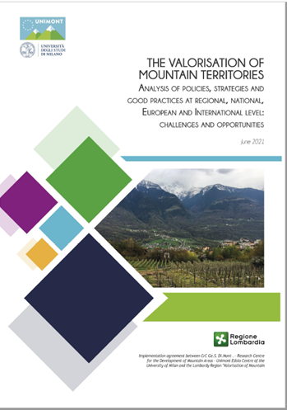
Zaključki študije
Študija ugotavlja, da so na nacionalnih ravneh zaostanki pri opredeljevanju usmerjenih politik za gorska območja.
Gorska območja so bila v središču pozornosti politike šele v zadnjih nekaj desetletjih. Države, kot je Francija, so začele spodbujati razvoj zakonodajnih instrumentov – območja so prepoznali kot edinstvena.
Danes zaznavamo začetek sprememb v v razumevanju edinstvenosti gorskih območij tudi v drugih evropskih državah in regijah – Romunija, Ciper.

Slide 5
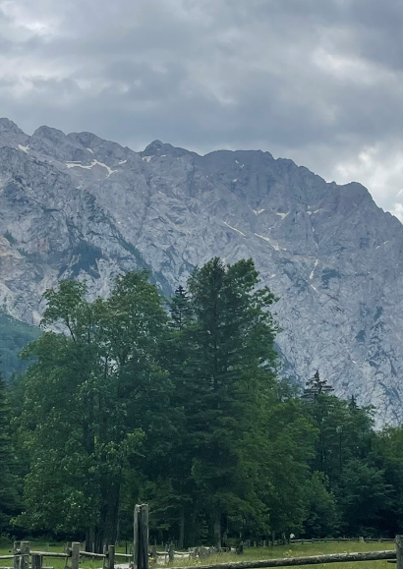
Stanje v Sloveniji
Gorska območja SLO pokrivajo 72,6% Slovenije
Delež preb. v gorskih območjih SLO je 89% (167/212 občin) (FF LJ, 2016)
Definicija: brez uradne definicije.
Definicija sledi Direktivi EGS 75/268 (člen 3, odst. 3–5) (1986)Ta definicija trenutno velja kot najbolj znana klasifikacija za gorska območja v Evropi. Namenjena je ohranjanju kmetijstva na območjih z omejenimi možnostmi. Glavni merili sta nadmorska višina in naklon in sta tudi najpomembnejša dejavnika, ki vplivata na krajšo rasno dobo in uporabo mehanizacije.
Strategija: brez specifične strategije v kmetijski ali drugih politikah.

Slide 6
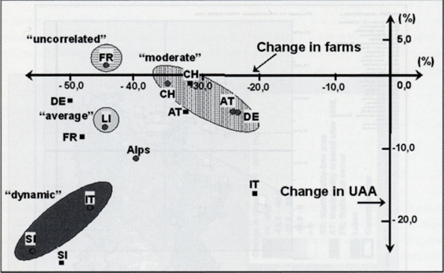
Stanje kmetijstva gorskih območji
Delež KMG v GO = 58%; delež KZU = 53%
Nekaj manj kot 40 % kmetij (predvsem majhnih) je prenehalo kmetovati med med letoma 1980 in 2000 (razlike med različnimi alpskimi regijami in državami).
Zmanjšanje št. kmetij in KZU je bilo še posebej zaznano v Sloveniji.
Primerjava relativne spremembe števila kmetij (ordinata) in KZU (abscisa) (1980–2000) v izbranih alpskih regijah (●)in na nacionalni ravni (■).
Streifeneder, T., Hoffmann, C. & Ruffini, F. (2007a)

Slide 7
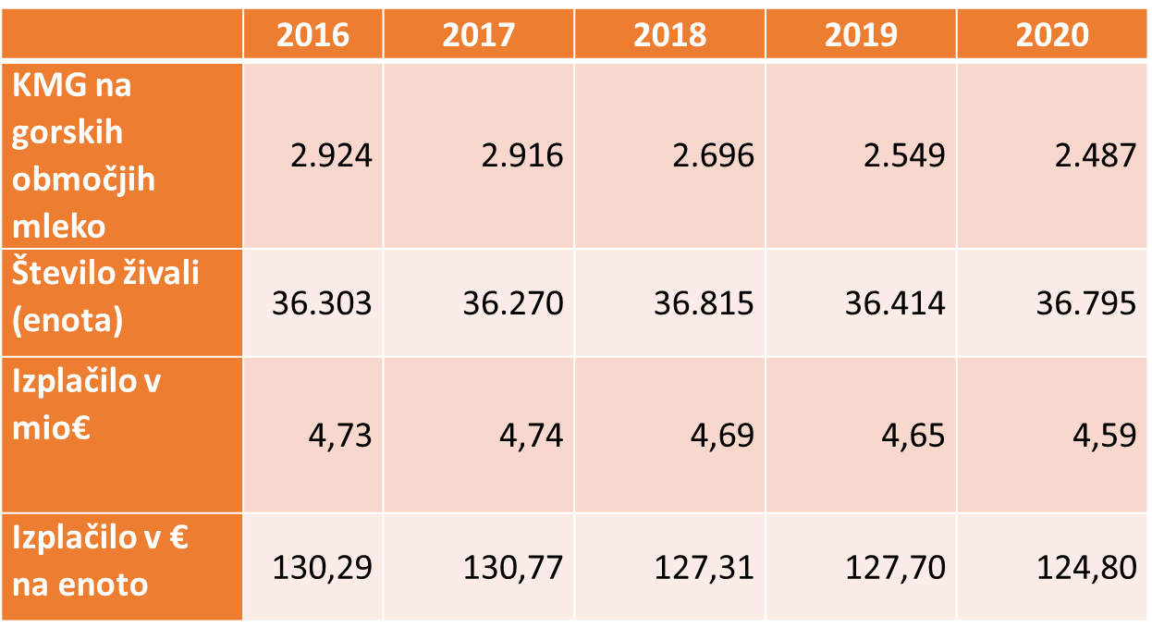
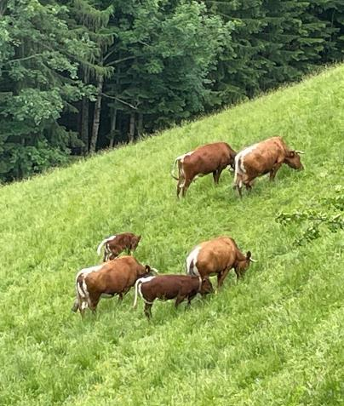
Izravnalna plačila za OMD gorska območja je l.2020 prejelo 33.916 KMG – trend je v rahlem padanju.
Gorske kmetije proizvedejo 45% vsega proizvedenega mleka v Sloveniji.
Golc, J.2022

Slide 8
Nekaj kazalcev iz PRP
PRP 2014-2020, podukrep 4.1 Podpora za naložbe v kmetijska gospodarstva (26 javnih razpisov)
PRP 2014-2020, Podukrep 4.2: Podpora za naložbe v predelavo/trženje in/ali razvoj kmetijskih proizvodov (9 javnih razpisov)
PRP 2014-2020, Podukrep 6.1 Pomoč za zagon dejavnosti za mlade kmete (8 javnih razpisov)
PRP 2014-2020, Podukrep 6.3 Pomoč za zagon dejavnosti, namenjena razvoju majhnih kmetij (3 javni razpisi)
Golc, J.2022

Slide 9
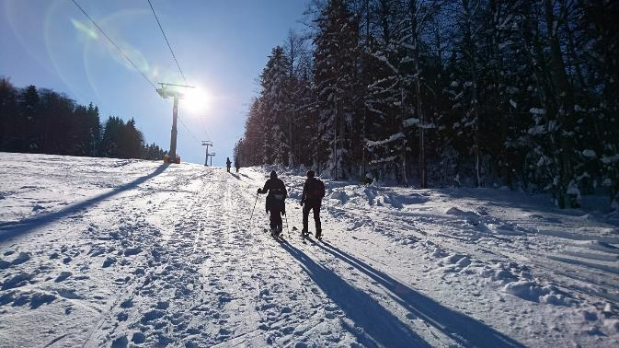
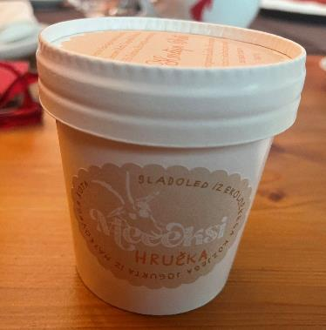
Le za manjšino gorskih kmetij je kmetijstvo edina gospodarska dejavnost.
Gorska območja in gorske kmetije omogočajo širok nabor vlog pri zagotavljanju ekosistemskih storitev.

Slide 10
Pomanjkanje zanimanja različnih politik za gorska območja
Koncentracija institucij odločanja na območjih z visoko stopnjo urbanizacije.
Percepcija (predvsem v državah z visokim deležem gorskih območij) da je vse „gorsko območje“ posebnost in edinstvenost se ne prepoznata.
Morfologija in topografija, teritorialna razdrobljenost na različne države ter družbena, jezikovna in kulturna raznolikost.
V gorskih območjih, z veliko potrebo po samostojnem razvoju primanjkuje pobud, moči in pripravljenosti za sodelovanje za organiziranje lastnega razvoja.

Slide 11
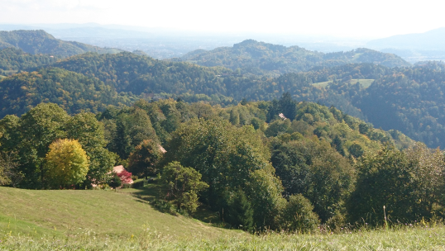
Pomanjkanje zajemanja in posredovanja osnovnih statističnih podatkov in pomanjkanje strukturnih podatkov za gorska območja.
Malo financiranih nacionalnih študij in raziskovalnih projektov, ki so povezani z gorskimi območji (med leti 2004 in 2020 le 12 raziskovalnih projektov).
Malo znanstvenih publikacij (največ dipl. in mag. nalog, sledijo znanstveni člani, najmanj je monografij, študij, zbornikov).
Redke objave v mainstream medijskih portalih, tudi pri založbi Kmečki glas.
Ni izvajanja študijskih programov ali študijskih predmetov neposredno povezanih z gorskimi območji.

Slide 12
Študijski programi prve in druge stopnje ter krajši izobraževalni programi na temo gorskih območij v EU

Slide 13
Zaključek
Pridobiti več politične pozornosti in javne veljave na nacionalni ravni.
Obravnavati gorska območja kot edinstvena območja in izboljšati komunikacijo v strokovni in laični javnosti.
Vzpostaviti dobro analitiko (zbiranje, obdelava, posredovanje podatkov).
Pripraviti/uskladiti skupne medsektorske strategije.
Opredeliti nove pristope za interakcijo med različnimi akterji ter vzpostavljati nove strateške povezave na različnih teritorialnih ravneh.
Uskladiti med institucionalno sodelovanje (Alpska konvencija, Alpinespace Interreg, lokalne akcijske skupine, EUSALP nevladne organizacije, združenja,..).
Makro regionalne strategije za gorska območja?

Slide 14
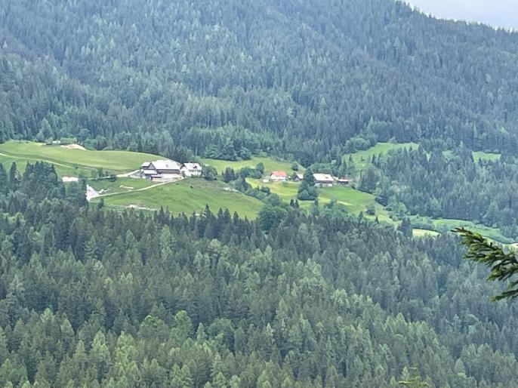
HVALA ZA POZORNOST!
andreja.borec@um.si

